Slide 1

Účast veřejnosti na ochraně životního prostředí
Východiska a základní pojmy, přístup k informacím o životním prostředí, účast na rozhodování a přístup k soudní ochraně
JUDr. Vojtěch Vomáčka, Ph.D., LL.M.
Právo životního prostředí II
1. 12. 2021

Slide 2
Pojetí práva: „The fish cannot go to court“
Možná řešení:
Subjektivizace chráněných zájmů
(Pacha Mama, Great Ape Project atd.)
Právo na příznivé životní prostředí s širokou působností
Prozeleňování (greening) stávajícího lidskoprávního rejstříku
Zvolnění tradičních odpovědnostních konceptů (prokazování příčinné souvislosti)
Přiznání hmotných práv ekologickým spolkům a dalším subjektům (obec, zástupce veřejnosti)
Procesní práva (základní nebo i specifická – actio popularis, hromadné žaloby apod.)

Slide 3
Účast veřejnosti na ochraně životního prostředí – proč?
Je to nutné?
Klady
Environmentální demokracie – odpovědnost, transparentnost
Znalost poměrů a blízkost ke zdroji
Pomocná ruka
Veřejná podpora rozhodnutí
Rozvoj environmentální výchovy a vzdělání
Zápory
Pouze procesní práva, široký rozsah, bezplatné nebo takřka bezplatné, ne nutně ochrana životního prostředí – osobní zájmy…
Platonická láska

Slide 4
Účast veřejnosti na ochraně životního prostředí – proč?
Obejdeme se bez veřejnosti?
Preventivní průřezové procesy
Povinnosti správních orgánů příslušných k vedení různých procesů a řízení ex offo
Činnost dotčených orgánů (stanoviska a závazná stanoviska – odborné hledisko)
Přezkumné řízení, obnova řízení a další mimořádné opravné prostředky
Povinnosti orgánů činných v trestním řízení
Aktivní legitimace Veřejného ochránce práv a Nejvyššího státního zástupce
Ale když se věci nevyvíjí podle zákona?

Slide 5
Účast veřejnosti na ochraně životního prostředí – proč?
Nastavení systému účasti veřejnosti:
Definice veřejnosti
Rozsah práv
Procesní možnosti
Dostupnost, rozsah, účinnost soudní ochrany (actio popularis, hromadné žaloby)
Právní pomoc, moderace nákladů řízení…
Ale i komplexní nástroje:
Vyjednávání
Jednotné povolovací řízení
Přehledná pravidla

Slide 6
Účast veřejnosti na ochraně životního prostředí – proč?
Nedostatky českého systému
Fragmentace podmínek účasti veřejnosti a časté novelizace (soudy řeší mrtvé právo)
Neschopnost celkového nastavení a propojení povolovacích řízení
Minimalistický přístup k harmonizačním požadavkům a dílčí rozpory s unijním/mezinárodním právem
Vnímání účasti veřejnosti jako nežádoucí
Nepropojení s náhradou újmy
„Smyslem a účelem jejich účasti ve stavebních řízení není blokace, zdržování a protahování realizace stavebního záměru procesními obstrukcemi, nýbrž to, aby kvalifikovaně, tj. odbornými argumenty z oblasti ochrany životního prostředí, urbanismu apod., hájila dotčené (veřejné) zájmy ochrany přírody a krajiny v konkurenci jiných veřejných zájmů a zájmů soukromých.“
(rozsudek NSS ze dne 4. 5. 2011, č. j. 7 As 2/2011 – 52)

Slide 7
Pojem účasti veřejnosti
V širším smyslu výkon politických práv, zejména práva sdružovacího, shromažďovacího, petičního, uskutečňování práva podílet se na správě věcí veřejných, a to buď přímo nebo prostřednictvím volených zástupců (aktivní i pasivní volební právo do zastupitelských a samosprávných orgánů všech stupňů, účast v referendu), uskutečňování práva na informace, podávání podnětů a stížností, účast v řízeních, která nejsou správními řízeními, a ve správních řízeních, účast v občanskoprávních řízeních, účast institucializované povahy (výkon funkce veřejných stráží), výkon vlastnického práva a uzavírání dohod a ostatní formy spolupráce s orgány veřejné správy.
V užším smyslu jako účast ve správních řízeních a procesech, které s životním prostředím souvisejí. Ta může nabývat různé intenzity v závislosti na procesním postavení konkrétního subjektu, od slabších forem (konzultativní účast) podání připomínek bez větší možnosti ovlivnit finální rozhodnutí až po silnou formu (plnoprávná účast) postavení účastníka řízení, jemuž svědčí možnost podávání námitek i obrany proti vydanému rozhodnutí.

Slide 8
Pojem veřejnosti a dotčené veřejnosti
Pojem veřejnost je užíván ve smyslu „každý“, zejména v rámci úpravy práva na přístup k environmentálním informacím, které musí být přístupné všem osobám bez jakékoliv povinnosti prokazovat zájem. Objevuje se ale též v úpravě účasti na rozhodovacích procesech jako například v čl. 6 odst. 7 Aarhuské úmluvy, který přiznává právo předkládat připomínky, informace, rozbory nebo stanoviska v rámci řízení o specifických činnostech všem příslušníkům veřejnosti.
Pojem dotčená veřejnost zahrnuje dotčené osoby, což jsou v českém pojetí zejména dotčení vlastníci a také ekologické spolky. Jedná se o pojem typický pro plnohodnotnou úpravu účasti na rozhodovacích procesech a možnost domáhat se soudní ochrany. Dotčená veřejnost nemusí být definována vnitrostátní úpravou, ale musí dotčené veřejnosti v pojetí Aarhuské úmluvy, mezi kterou budou vždy patřit i ekologické spolky, umožnit širokou účast na rozhodování a přístup k soudní ochraně.
Pro všechny procesy obecně platí, že jednotlivcům v nich bývá zásadně přiznána pouze účast konzultativní, pokud jim nesvědčí výhodnější pozice například z titulu dotčení vlastnických práv.

Slide 9
Způsoby účasti veřejnosti
Různé přímé/nepřímé, formální/neformální způsoby
Petiční právo
Shromažďovací právo
Sdružovací právo
Referendum
Informace
Účast veřejnosti na rozhodování, na tvorbě plánů, programů, politik a na přípravě právních předpisů
Soudní ochrana

Slide 10
Výkon práva petičního
čl. 18 Listiny a zákon č. 85/1990 Sb., o právu petičním.
Podle § 5 zákona o právu petičním musí být petice písemná a musí pod ní být uvedeno jméno, příjmení a bydliště toho, kdo ji podává. V praxi se stále častěji lze setkat i s různými elektronickými peticemi.
Zákon stanoví, že petice musí obsahovat: • požadavek (žádost, návrh, stížnost s označením „text petice“), • petiční archy, • informace o tom, kdo petici sestavil (petiční výbor, jednotlivec, nevládní organizace).
Petice se může týkat v zásadě jakéhokoliv tématu s výjimkou zasahování do nezávislosti soudu, vyzývání k porušování ústavy a zákonů, popírání nebo omezování osobních, politických nebo jiných práv občanů pro jejich národnost, pohlaví, rasu, původ, politické nebo jiné smýšlení, náboženské vyznání a sociální postavení nebo k podněcování nenávisti a nesnášenlivosti z těchto důvodů, anebo k násilí nebo hrubé neslušnosti.

Slide 11
Výkon práva petičního
Správní orgán, jemuž je petice adresována, je povinen ji přijmout, a pokud obsah petice patří do jeho působnosti, je povinen jej posoudit a do 30 odpovědět tomu, kdo petici podal, anebo tomu, kdo zastupuje členy petičního výboru.
V odpovědi uvede stanovisko k obsahu petice a způsob jejího vyřízení. Požadavek petice není bez ohledu na velikost jeho podpory závazný a neexistuje právní nárok na to, aby mu správní orgán vyhověl.
„Soud souhlasí se závěrem orgánu ochrany přírody, že při umístění sochařského díla do otevřené krajiny měl být zkoumán názor veřejnosti. Uvedený požadavek se opírá o základní východiska Evropské úmluvy o krajině vyhlášené pod č. 13/2005 Sb. m. s., podle jejíž preambule je krajina důležitou součástí kvality života lidí, proto by lidé měli hrát aktivní úlohu při jejím rozvoji. “ (rozsudek KS v Brně ze dne 11. 12. 2018, č. j. 29 A 119/2016-78)

Slide 12
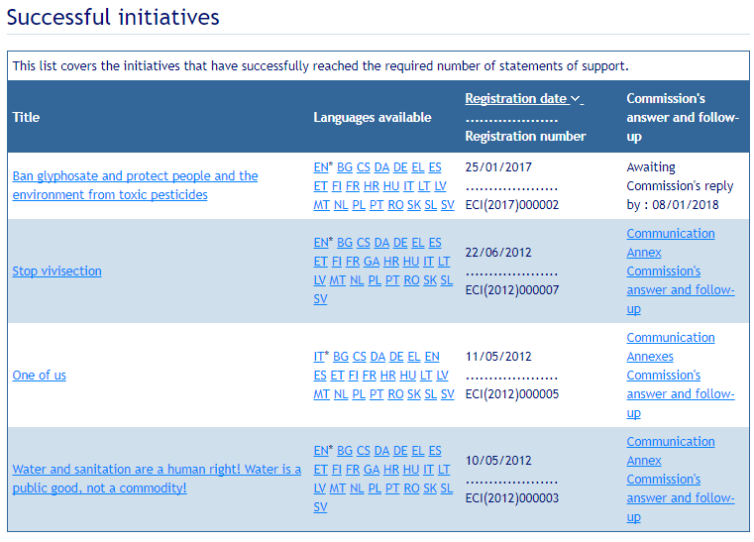
Evropská občanská iniciativa

Slide 13
Výkon práva shromažďovacího
čl. 19 Listiny a zákon č. 84/1990 Sb., o právu shromažďovacím
Výkon práva shromažďovacího vychází z oznamovacího principu (minimálně 5 dnů předem a maximálně 6 měsíců před konáním shromáždění).
Shromáždění je možné ze zákonných důvodů omezit, a to v případě shromáždění na veřejných místech a za podmínky, že je to nezbytné pro ochranu práv a svobod druhých, ochranu veřejného pořádku, zdraví, mravnosti, majetku nebo pro bezpečnost státu.
Výkon práva sdružovacího
čl. 20 Listiny a zejm. zákon č. 89/2012 Sb., občanský zákoník.
V oblasti ochrany životního prostředí se uplatňují vedle ekologických spolků i různá specifická sdružení, například honební společenstva zakládaná na základě zákona č. 449/2001 Sb., o myslivosti.

Slide 14
Místní a krajská referenda
Zákony č. 22/2004 Sb., o místním referendu, a č. 118/2010 Sb., o krajském referendu a o změně některých zákonů.
Místní referendum vyhlašuje zastupitelstvo obce z vlastní iniciativy, nebo na základě návrhu, který mu předloží tzv. přípravný výbor.
Aby zastupitelstvo mohlo na základě návrhu vyhlásit místní referendum, musí podpisové listiny podepsat zákonem stanovený počet osob zapsaných v seznamu oprávněných osob:
u obcí do 3 000 obyvatel 30 % oprávněných osob,
u obcí do 20 000 obyvatel 20 % oprávněných osob,
u obcí do 200 000 obyvatel 10 % oprávněných osob,
u obcí nad 200 000 obyvatel 6 % oprávněných osob.

Slide 15
Místní a krajská referenda
K platnosti výsledku referenda je zapotřebí, aby se jej zúčastnilo alespoň 35 % oprávněných občanů. V referendu zvítězí varianta, pro kterou hlasovala nadpoloviční většina oprávněných občanů, kteří se referenda zúčastnili, a alespoň 25 % všech oprávněných občanů.
V místním referendu se rozhoduje toliko o věcech, které patří do samostatné působnosti obce. Proto je potřeba vždy rozlišovat, zda řešená otázka spadá do samostatné či přenesené působnosti, přičemž východiskem je zejména § 35 zákona o obcích.
Pro oblast ochrany životního prostředí je důležité také vymezení působnosti v § 6 odst. 5 StavZ, podle kterého zastupitelstvo obce v samostatné působnosti zejména rozhoduje o pořízení územního plánu a regulačního plánu, vydává územní plán a regulační plán.
Krajské referendum: podobné podmínky - usnesení zastupitelstva kraje nebo návrh přípravného výboru podpořený podpisem alespoň 6 % oprávněných osob s trvalým pobytem v kraji, v němž má být referendum konáno.

Slide 16
Příklady referend vyhlášených spolu s volbami do Poslanecké sněmovny:
Velké Meziříčí (projektová příprava obnovy historického centra): platné, nezávazné
Chropyně (plán na těžbu štěrkopísku): jasné a závazné ne
Dobřejovice (výstavba betonárky): jasné a závazné ne
Jilemnice (přestavba koupaliště): závazné ne (43/81)
Zastupitelstvu nezbývá než projekt zastavit, řekla starostka Jilemnice Jana Čechová.
Mimoň (stavba silničního průtahu): závazné ne
Vědomice (trasa obchvatu sousední Roudnice): závazné ne
Velké Přílepy (trasa obchvatu v rámci zkapacitnění D8 a D7): závazné ne
Výsledek obec předá kraji, který stavbu propojky dálnic D7 a D8 chystá.
Cerhenice (odkoupení Sokolovny): nezávazné ano
Městys chce proto o koupi pouze jednat a podle starosty Marka Semeráda (ČSSD) to ještě neznamená, že budovu koupí. "Chtěli jsme hlavně vědět, co si o tom lidé myslí.“
Zubří („Jste pro krytý bazén v městě Zubří?“)

Slide 17
Obstrukční taktiky (typicky pražské městské části):
Vyhlášení vlastního referenda
Vyhlášení několika referend po sobě
Vyhlášení referenda na měsíce nebo dny, kdy lze čekat nízkou účast
Nevyhlášení referenda
Soudem vyhlášená referenda (výběr)
2012: Praha 7 (výběr sídla městské části – předražená radnice)
2012: Plzeň (obchodní dům)
2014: Ústí nad Labem (referendum proti hazardu)
2017: Karlovy Vary (podoba Vřídelní kolonády)

Slide 18
Způsoby účasti veřejnosti
Různé přímé/nepřímé, formální/neformální způsoby
Petiční právo
Shromažďovací právo
Sdružovací právo
Referendum
Informace
Účast veřejnosti na rozhodování, na tvorbě plánů, programů, politik a na přípravě právních předpisů
Soudní ochrana

Slide 19
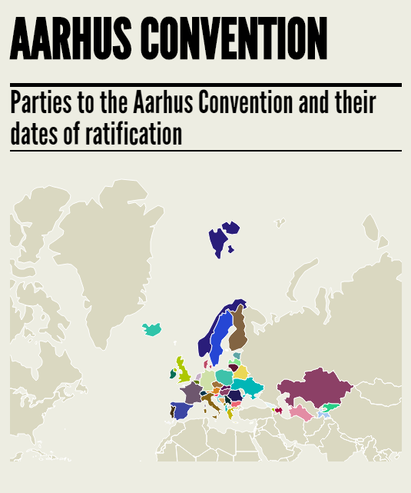

Mezinárodní úmluva o přístupu k informacím, účasti veřejnosti na rozhodování a přístupu k právní ochraně v otázkách životního prostředí (Aarhuská úmluva).
Přijata na 4. ministerské konferenci Evropské hospodářské komise OSN v dánském městě Aarhus 25. 6. 1998.
Účinnosti nabyla 30. 10. 2001.
Česká republika smlouvu ratifikovala 6. 7. 2004 a v následujícím roce ji ratifikovalo i tehdejší Společenství.
Žádný zvláštní soud – Výbor pro dodržování Aarhuské úmluvy vydává doporučení a závěry

Slide 20
Článek 1 Cíl
Článek 2 Definice
Článek 3 Všeobecná ustanovení
Článek 4 Přístup k environmentálním informacím
Článek 5 Sbírání a rozšiřování informací o životním prostředí
Článek 6 Účast veřejnosti na rozhodování o specifických činnostech
Článek 7 Účast veřejnosti při tvorbě plánů, programů a politik týkajících se životního prostředí
Článek 8 Účast veřejnosti na přípravě prováděcích předpisů a obecně použitelných právně závazných normativních nástrojů
Článek 9 Přístup k právní ochraně
Článek 10 Zasedání stran
Článek 11 Hlasovací právo
Článek 12 Sekretariát
Článek 13 Přílohy
Článek 14 16 Změny a doplňky
Článek 15 Kontrola plnění
Článek 16 Urovnávání sporů
Článek 17 Podepsání
Článek 18 Depozitář
Článek 19 Ratifikace, přijetí, schválení a přistoupení
Článek 20 Nabytí účinnosti
Článek 21 Odstoupení
Článek 22 Autentická znění
Příloha I Seznam činností uvedených v článku 6, odstavec 1 (a)
Příloha II Rozhodčí řízení
Aarhuská úmluva - obsah

Slide 21
Aarhuská úmluva - obsah
Článek 2 Definice
- veřejnost, dotčená veřejnost
Článek 6 Účast veřejnosti na rozhodování o specifických činnostech
Účast na rozhodování o činnostech v příloze I (podobné EIA a IPPC)
Také další činnosti s možným významným vlivem (uvážení – NATURA 2000)
Článek 7 Účast veřejnosti při tvorbě plánů, programů a politik týkajících se životního prostředí
Článek 8 Účast veřejnosti na přípravě prováděcích předpisů a obecně použitelných právně závazných normativních nástrojů
Článek 9 Přístup k právní ochraně
Při odepření poskytnutí informací
Rozhodnutí nebo nečinnost podle čl. 6
Jiná porušení vnitrostátní úpravy ochrany životního prostředí
(členové veřejnosti, kteří splňují kritéria, pokud jsou nějaká stanovena ve vnitrostátním právu)

Slide 22
Třípilířová struktura Aarhuské úmluvy
Přístup k informacím Účast na rozhodování Přístup k soudní ochraně
dotčená veřejnost
rozhodování o činnostech v příloze I a dalších činnostech s významným vlivem
příprava koncepcí
příprava právních předpisů
veřejnost
pasivní
aktivní
dotčená veřejnost
odmítnuté informace
rozhodnutí z pilíře II
Porušení (dalších) vnitrostátních pravidel ochrany životního prostředí

Slide 23
Aarhuská úmluva
Unijní právo
Požadavky na přiznání práv v rozsahu tří pilířů
Směrnice o přístupu k informacím o ŽP 2003/4/ES
EIA (výslovně) +IPPC (výslovně) + Natura 2000
EIA (výslovně) + IPPC (výslovně) + přímý účinek dalších směrnic
Vnitrostátní právo

Slide 24
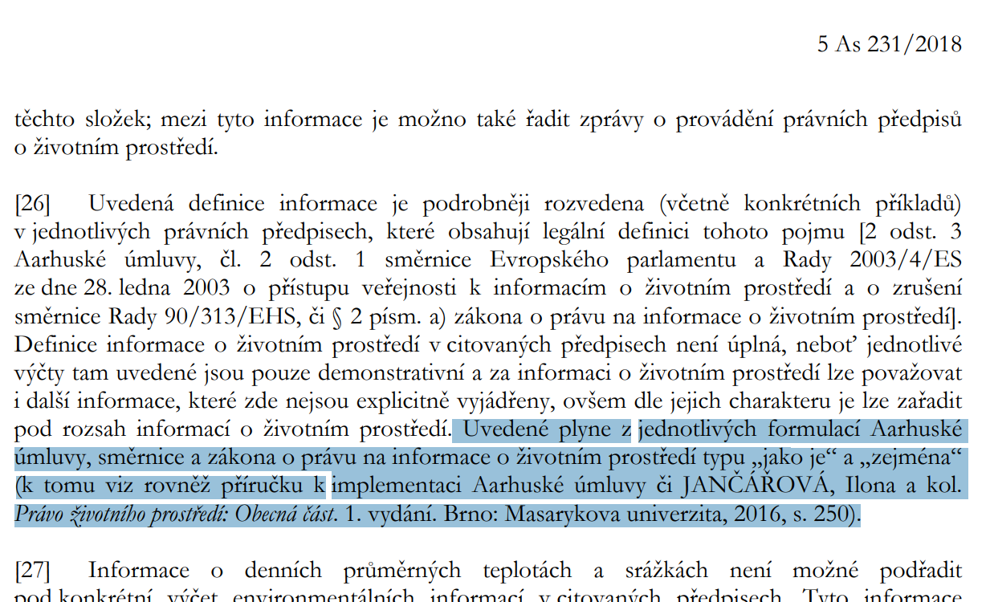

Slide 25
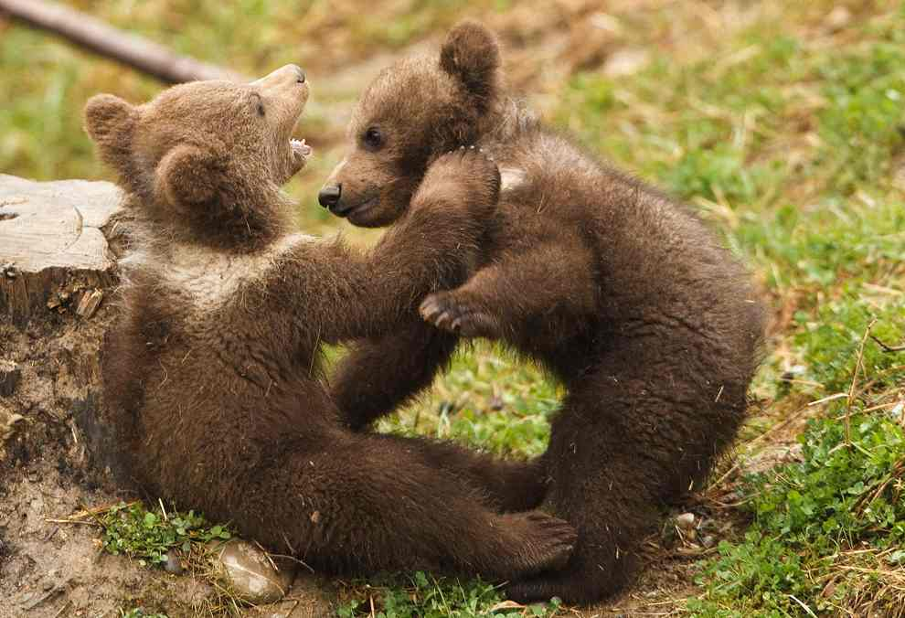
Závaznost? Přímý účinek?
Úmluva je závazná pro jednotlivé státy i pro Evropskou unii s přednostními účinky mezinárodního práva, nicméně není přímo aplikovatelná v českém právním řádu ani v unijním právu, protože podle převažujícího soudního výkladu nepřiznává veřejnosti vymahatelná práva, nýbrž zavazuje smluvní strany k úpravě a zajištění těchto práv.
Podle judikatury však musí Unie i členské státy vykládat svoji úpravu účasti veřejnosti ve světle ustanovení Úmluvy. Je-li tedy možné interpretovat vnitrostátní či unijní normy vícero možnými způsoby, měl by mít přednost ten výklad, který naplňuje požadavky Aarhuské úmluvy. Viz např. C-240/09 (Lesoochranárske zoskupenie VLK)
Navíc právo EU, které provádí Aarhuskou úmluvu, však již může být (a podle SDEU často je) přímo aplikovatelné

Slide 26
Přímý účinek unijního práva životního prostředí
Teprve tehdy, není-li možný žádný konformní výklad tohoto ustanovení, je možné rozporné ustanovení nepoužít (C-357/06).
Zároveň je třeba prozkoumat, zda příslušné ustanovení směrnice není přímo aplikovatelné (C-97/11).
Rozvolnění obecného konceptu (nedostatečná implementace + jasná, bezpodmínečná úprava + přiznaná práva)
C-72/95 (Kraaijeveld)
„where the Community authorities have, by directive, imposed on Member States the obligation to pursue a particular course of conduct, the useful effect of such an act would be weakened if individuals were
prevented from relying on it before their national courts…“
C-237/07 (Janecek)
„…je neslučitelné se závaznou povahou, kterou článek 249 ES přiznává směrnici, v zásadě vyloučit možnost dotčených osob dovolávat se povinnosti, kterou ukládá. Tato úvaha platí zejména pro směrnici, jejímž cílem je řídit, jakož i omezit znečištění ovzduší, a která tak směřuje k ochraně veřejného zdraví.“
C-243/15 (Lesoochranárske zoskupenie VLK II)
„přitom neslučitelné se závazným účinkem, který článek 288 SFEU přiznává směrnici, v zásadě vyloučit, aby se dotčené osoby mohly dovolávat povinností, které ukládá“
C-127/02 (Waddenvereniging a Vogelbeschermingsvereniging), C-118/94 (Associazione Italiana per il WWF a další)

Slide 27
Přístup k informacím o životním prostředí

Slide 28
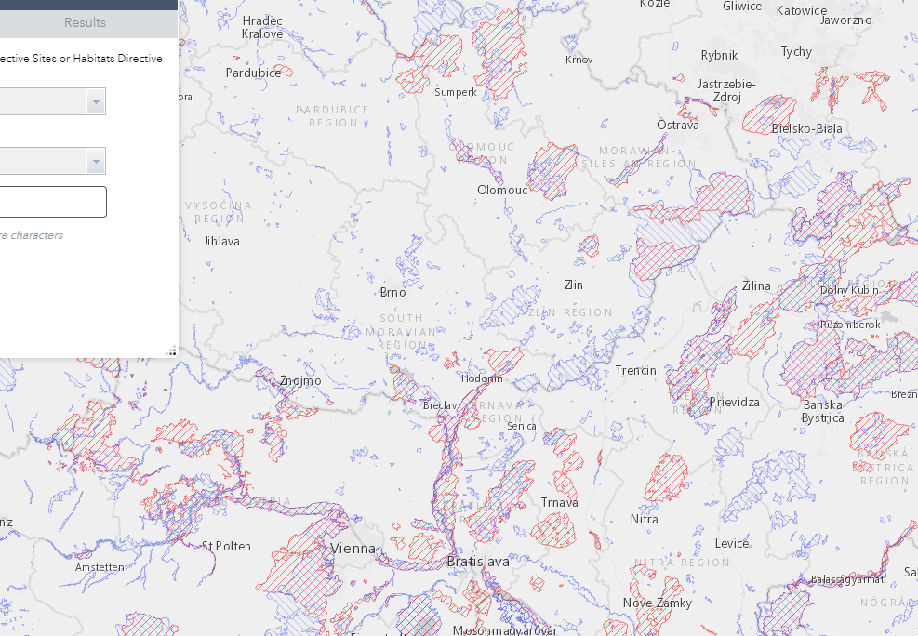
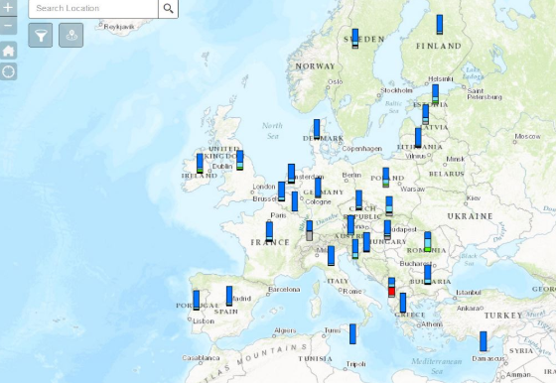
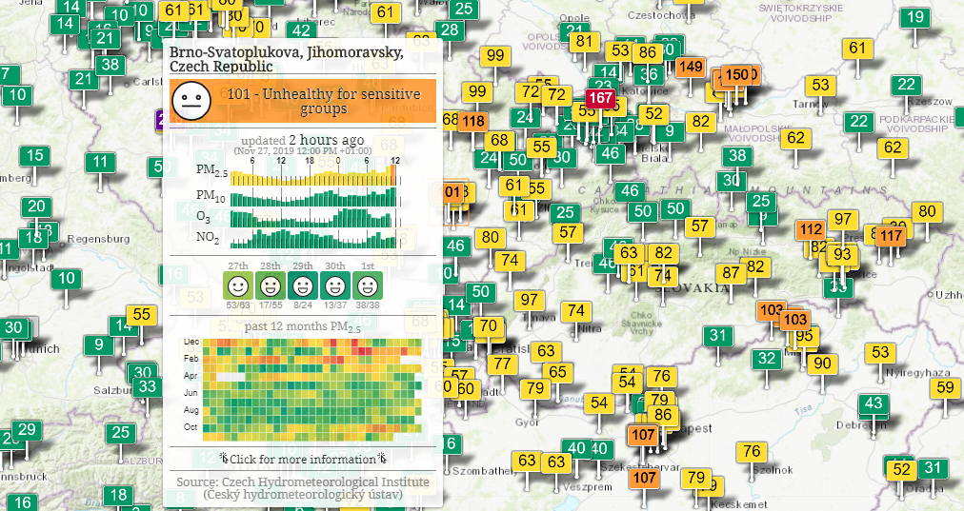
Přístup k informacím o životním prostředí
Základ:
čl. 17 LZPS
čl. 35 odst. 2 LZPS
123/1998 Sb., 106/1999 Sb.
aktivní způsob zpřístupňování informací (automatické zveřejňování)
• informováním veřejnosti v případě bezprostředního ohrožení zdraví anebo životního prostředí,
• informováním veřejnosti o typu a rozsahu informací o životním prostředí, které mají povinné subjekty k dispozici, a o vlastním procesu zpřístupňování informací,
• vytvářením veřejně přístupných registrů a souborů dat – v ČR více než 40 přístupných registrů či databází, včetně konkrétních správních aktů – např. SEA, EIA, IPPC; další dostupné na úrovni EU
pasivní způsob zpřístupňování informací (na základě žádosti)

Slide 29
Přístup k informacím o životním prostředí
Kromě ŽPInf upravuje přístup k informacím o životním prostředí celá řada zvláštních složkových a jiných právních předpisů:
• z. č. 224/2015 Sb., o prevenci závažných havárií, upravuje aktivní i pasivní poskytování informací o objektech, ve kterých jsou umístěny nebezpečné látky, a také informování veřejnosti informací o vzniku a dopadech závažných havárií,
• z. č. 239/2000 Sb., o integrovaném záchranném systému, a z. č. 240/2000 Sb., o krizovém řízení (krizový zákon), upravují informování veřejnosti pro případ mimořádných situací,
• z. č. 89/1995 Sb., o státní statistické službě, upravuje zpřístupňování údajů získaných pro statistické účely a zpřístupňování statistických informací,
• z. č. 183/2006 Sb., o územním plánování a stavebním řádu (stavební zákon),
• z. č. 100/2001 Sb., o posuzování vlivů na životní prostředí,
• z. č. 76/2002 Sb., o integrované prevenci,
• z. č. č. 263/2016 Sb. Sb., atomový zákon
• z. č. 201/2012 Sb., o ochraně ovzduší.

Slide 30
Přístup k informacím o životním prostředí
123/1998 Sb., 106/1999 Sb.
lex specialis x lex generalis?
Podle kterého zákona budou informace poskytnuty, musí posoudit sám povinný subjekt bez ohledu na formální označení žádosti.
Jestliže shledá, že danou informaci nelze považovat za informaci o životním prostředí, musí ještě posoudit svou případnou povinnost ji poskytnout podle InfZ. Není tak možné, aby byla žádost bez dalšího zamítnuta s tím, že se vyžadovaná informace netýká životního prostředí.
Určující pro postup při vyřizování konkrétní žádosti je povaha požadované informace, konkrétně zda je možné ji podřadit pod definici informace o životním prostředí podle ŽPInf.

Slide 31
Přístup k informacím o životním prostředí
123/1998 Sb., 106/1999 Sb.
Drobné odlišnosti (vymezení povinných subjektů, důvody neposkytnutí informace),
Stejné zásady:
Oprávněný subjekt – „každý“
Formální nároky - minimální
Povinné subjekty – extenzivně
Informace – extenzivně
Výjimky – restriktivně
Zpoplatnění – restriktivně (123/1998 nezná náhrady za mimořádně rozsáhlé vyhledávání)

Slide 32
Přístup k informacím o životním prostředí
123/1998 Sb., 106/1999 Sb.
Povinné subjekty:
123:
1. správní úřady a jiné organizační složky státu a orgány územních samosprávných celků,
2. právnické nebo fyzické osoby, které na základě zvláštních právních předpisů vykonávají v oblasti veřejné správy působnost vztahující se přímo nebo nepřímo k životnímu prostředí,
3. právnické osoby založené, zřízené, řízené nebo pověřené subjekty uvedenými v bodech 1 a 2, jakož i fyzické osoby pověřené těmito subjekty, které na základě právních předpisů nebo dohody s těmito subjekty poskytují služby, které ovlivňují stav životního prostředí a jeho jednotlivých složek (dále jen "pověřená osoba")
106:
státní orgány, územní samosprávné celky a jejich orgány a veřejné instituce.
subjekty, kterým zákon svěřil rozhodování o právech, právem chráněných zájmech nebo povinnostech fyzických nebo právnických osob v oblasti veřejné správy, a to pouze v rozsahu této jejich rozhodovací činnosti.

Slide 33
Informace o životním prostředí
Informace, které vypovídají zejména o: • stavu a vývoji životního prostředí, o příčinách a důsledcích tohoto stavu, • připravovaných nebo prováděných činnostech a opatřeních a o uzavíraných dohodách, které mají nebo by mohly mít vliv na stav životního prostředí a jeho složek, • stavu složek životního prostředí, včetně geneticky modifikovaných organismů, a o interakci mezi nimi, o látkách, energii, hluku, záření, odpadech včetně radioaktivních odpadů a dalších emisích do životního prostředí, které ovlivňují nebo mohou ovlivňovat jeho složky, a o důsledcích těchto emisí, • využívání přírodních zdrojů a jeho důsledcích na životní prostředí a rovněž údaje nezbytné pro vyhodnocování příčin a důsledků tohoto využívání a jeho vlivů na živé organismy a společnost, • vlivech staveb, činností, technologií a výrobků na životní prostředí a veřejné zdraví a o posuzování vlivů na životní prostředí, • správních řízeních ve věcech životního prostředí, posuzování vlivů na životní prostředí, peticích a stížnostech v těchto věcech a jejich vyřízení a rovněž informace obsažené v písemnostech týkajících se zvláště chráněných součástí přírody a dalších součástí životního prostředí chráněných podle zvláštních předpisů, • ekonomických a finančních analýzách použitých v rozhodování a dalších opatřeních a postupech ve věcech životního prostředí, pokud byly pořízeny zcela nebo zčásti z veřejných prostředků, • stavu veřejného zdraví, bezpečnosti a podmínkách života lidí, pokud jsou nebo mohou být ovlivněny stavem složek životního prostředí, emisemi nebo činnostmi, opatřeními a dohodami, které mají nebo by mohly mít vliv na stav životního prostředí a jeho složek, stavu kulturních a architektonických památek, pokud jsou nebo mohou být ovlivněny stavem složek životního prostředí, emisemi nebo činnostmi, opatřeními a dohodami, které mají nebo by mohly mít vliv na stav životního prostředí a jeho složek, • zprávách o provádění a plnění právních předpisů v oblasti ochrany životního prostředí, • mezinárodních, státních, regionálních a místních strategiích a programech, akčních plánech apod., jichž se Česká republika účastní, a zprávách o jejich plnění, • mezinárodních závazcích týkajících se životního prostředí a o plnění závazků vyplývajících z mezinárodních smluv, jimiž je Česká republika vázána, • zdrojích informací o stavu životního prostředí a přírodních zdrojů

Slide 34
Informace o životním prostředí
Oprávněný subjekt:
Každý
Povinný subjekt:
Správní úřady a jiné organizační složky státu, tj. orgány moci výkonné a soudní (např. krajský úřad, Česká inspekce životního prostředí aj.), ale nikoli orgány moci zákonodárné, jejich podřízené organizační složky (např. AOPK, Správa NP) a někdejší státní rozpočtové organizace (např. Správa úložišť radioaktivních odpadů).
Orgány územních samosprávných celků (tj. obecní úřad, starosta, zastupitelstvo aj.)
Právnické nebo fyzické osoby, které na základě zvláštních právních předpisů vykonávají v oblasti veřejné správy působnost vztahující se k životnímu prostředí (jde např. o stráž přírody, mysliveckou stráž, rybářskou stráž nebo lesní stráž, ale může jít též o soudní exekutory vykonávající rozhodnutí ve věci ochrany životního prostředí).
Tzv. pověřené osoby; kterými mohou být
  právnické osoby založené, zřízené, řízené nebo pověřené výše uvedenými subjekty (jde např. o příspěvkové organizace - školy, muzea, nemocnice; nebo státní fondy - např. Státní fond životního prostředí),
  fyzické osoby poskytující služby, které mají vliv na životní prostředí, pověřené k této činnosti výše uvedenými subjekty (zejm. držitelé autorizace dle § 19 zákona EIA nebo o osoby oprávněné k nakládání s odpady dle zákona č. 185/2001 Sb., o odpadech).
  (viz komentář k judikatuře SDEU http://www.cspzp.com/dokumenty/casopis/cislo_44.pdf)

Slide 35
Omezení:
obligatorní důvody (§ 8 odst. 1)
- utajované informace, osobní údaje, duševní vlastnictví, obchodní tajemství
fakultativní důvody (§ 8 odst. 2 a 3)
- např. nepříznivý vliv na ochranu životního prostředí, obstrukční nebo provokativní žádost
Jde-li o žádost o poskytnutí informace o emisích vypouštěných nebo vyzařovaných do životního prostředí, nelze použít důvody odepření zpřístupnění informace uvedené v odstavci 1 písm. b) a d) a v odstavci 2 písm. a) a b). – výjimka z ochrany osobnosti a obchodního tajemství!

Slide 36
Vyřizování žádosti:
1. povinný subjekt nemá požadovanou informaci k dispozici,
2. povinný subjekt požadovanou informaci zpřístupní,
3. povinný subjekt odmítne zpřístupnit informaci, kterou má k dispozici,
4. povinný subjekt na žádost nereaguje.
povinný subjekt nemá požadovanou informaci k dispozici
Nepříslušný subjekt:
§ 4 ŽPInf: povinnost vyzvaného orgánu sdělit bez zbytečného odkladu žadateli, že požadovanou informaci nemůže z tohoto důvodu poskytnout. Případné postoupení žádosti
Lhůta 15 dní
Problematická je situace, kdy je žadatel přesvědčen, že povinný subjekt požadovanou informací disponuje, ovšem z nějakého důvodu popírá či zatajuje její existenci.
Další problematická situace: subjekt není povinný, ani nemůže být nepříslušný

Slide 37
2. povinný subjekt požadovanou informaci zpřístupní
Lhůta 30 dnů, případně možné prodloužit až na 60.
Co když je poskytnutá informace nedostatečná či neúplná?
Zpoplatnění:
Povinný subjekt může za informace žádat úhradu, ale poskytnutí informace by tím neměl podmiňovat.
Naopak podle InfZ může být zaplacení úhrady nebo zálohy vyžadováno předem.
InfZ dále umožňuje žádat úhradu za tzv. rozsáhlé vyhledání informací, zatímco ŽPInf takový postup povinným subjektům neumožňuje (ale připravuje se novela).

Slide 38
3. povinný subjekt odmítne zpřístupnit informaci, kterou má k dispozici
Povinný subjekt je povinen odepřít zpřístupnění informace, pokud to vylučují předpisy:
• ochraně utajovaných informací,
• ochraně osobních nebo individuálních údajů a o ochraně osobnosti,
• ochraně duševního vlastnictví,
• ochraně obchodního tajemství.
Zpřístupnění informace může být odmítnuto:
  • informace byla povinnému subjektu předána osobou, která k tomu nebyla podle zákona povinna a nedala předchozí písemný souhlas k zpřístupnění této informace,
  • zpřístupnění této informace by mohlo mít nepříznivý vliv na ochranu životního prostředí v místech, kterých se informace týká,
  • žadatel se domáhá informací opatřovaných v rámci přípravného vyšetřování v trestních věcech nebo se informace týká neukončených řízení a nepravomocných rozhodnutí o přestupcích a jiných správních deliktech,
  • žádost byla formulována nesrozumitelně nebo příliš obecně a žadatel, ač byl k tomu vyzván, ji nedoplnil, nebo jde o anonymní žádost.

Slide 39
3. povinný subjekt odmítne zpřístupnit informaci, kterou má k dispozici
Kromě toho lze odepřít zpřístupnění informace i v následujících případech:
• žádost se týká dosud nezpracovaných nebo nevyhodnocených údajů,
• žádost je formulována zjevně provokativně nebo obstrukčně,
• žadatel má již požadovanou informaci prokazatelně k dispozici,
• informace se týká vnitřních pokynů povinného subjektu, které se vztahují výhradně k jeho vnitřnímu chodu.
4. povinný subjekt na žádost nereaguje
Nastává tzv. fikce zamítavého rozhodnutí
Co s tím? Opravné prostředky - odvolání
Zatímco § 16 odst. 4 InfZ stanoví soudu, nejsou-li žádné důvody pro odmítnutí žádosti, aby povinnému subjektu nařídil požadované informace poskytnout, podle § 14 odst. 2 ŽPInf se toliko uplatní obecná úprava řízení před správními soudy, která s možností nařízení poskytnutí informace nepočítá (ale připravuje se novela).

Slide 40
Účast na rozhodování a přístup k soudní ochraně
Přístup k informacím Účast na rozhodování Přístup k soudní ochraně
dotčená veřejnost
rozhodování o činnostech v příloze I a dalších činnostech s významným vlivem
příprava koncepcí
příprava právních předpisů
(dotčená) veřejnost
odmítnuté informace
rozhodnutí z pilíře II
Porušení (dalších) vnitrostátních pravidel ochrany životního prostředí
veřejnost
pasivní
aktivní

Slide 41
Článek 6 Účast veřejnosti na rozhodování o specifických činnostech
Účast na rozhodování o činnostech v příloze I (podobné EIA a IPPC)
Také další činnosti s možným významným vlivem (uvážení – NATURA 2000)
Článek 7 Účast veřejnosti při tvorbě plánů, programů a politik týkajících se životního prostředí – konzultativní účast
Článek 8 Účast veřejnosti na přípravě prováděcích předpisů a obecně použitelných právně závazných normativních nástrojů - konzultativní účast

Slide 42
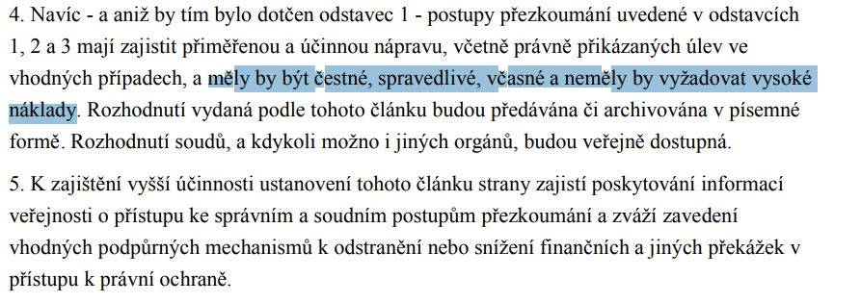
Článek 9 Přístup k právní ochraně
Při neposkytnutí informací
Strany v rámci své vnitrostátní legislativy zajistí, aby členové zainteresované veřejnosti (a) mající dostatečný důvod, nebo alternativně, (b) u nichž trvá omezování či porušování práva v případech, kdy to správní řád strany požaduje jako předběžnou podmínku, měli možnost dosáhnout přezkoumání soudem nebo jiným nezávislým nebo nestranným orgánem zřízeným ze zákona, napadat věcně a procedurálně zákonnost jakýchkoli rozhodnutí, aktů nebo opomenutí podle ustanovení článku 6, a v případech, kdy je tak stanoveno vnitrostátním právem a aniž by tím byl dotčen odstavec 3 článku 9 i dalších relevantních ustanovení této úmluvy.
Navíc… měli přístup ke správním nebo soudním řízením, aby mohli vznášet námitky proti jednání, aktům nebo opomenutí ze strany soukromých osob nebo státních orgánů, jež jsou v rozporu s ustanoveními jejich vnitrostátního práva týkajícího se životního prostředí.
Výbor pro dodržování Aarhuské úmluvy: Česko porušuje čl. 9, EU rovněž

Slide 43
Ustanovení práva EU, která se týkají účasti veřejnosti a přístupu k soudní ochraně
1) Směrnice, které výslovně provádí Aarhuskou úmluvu (účast na rozhodování + soudní ochrana)
Směrnice EIA – posuzování vlivu záměrů na životní prostředí (stavební a další činnosti)
Směrnice IED (o průmyslových emisích) – integrované povolení (IPPC) pro průmyslové činnosti
Směrnice Seveso III – prevence závažných havárií (jen účast na rozhodování)
2) Směrnice provádějící Arhuskou úmluvu podle SDEU (účast na rozhodování + soudní ochrana)
Směrnice o stanovištích (ochrana soustavy Natura 2000) – posuzování záměrů podle čl. 6 odst. 3
3) Směrnice, které upravují přijímání různých plánů
Směrnice SEA, rámcová směrnice o vodách, rámcová směrnice o ochraně ovzduší, směrnice o odpadech, směrnice o hodnocení a řízení hluku ve venkovním prostředí
4) Přímý účinek účast na rozhodování
Směrnice dle bodů 1) a 2) + pokud je přístup k soudní ochraně podmíněn účastí na rozhodování (C-664/15)
5) Přímý účinek přístup k soudní ochraně
Směrnice dle bodů 1) a 2) + všemožné další směrnice na úseku ochrany životního prostředí, i když neupravují přístup k soudní ochraně a nepřiznávají žádná práva (rámcová směrnice o ochraně ovzduší, rámcová směrnice o ochraně vod, směrnice o ekologické újmě…)

Slide 44
Příklad: čl. 6 směrnice EIA (2011/92/EU)
4. Dotčená veřejnost musí dostat včasné a účinné možnosti účastnit se rozhodovacích řízení ve věcech životního prostředí podle čl. 2 odst. 2 a musí mít za tím účelem právo vyjádřit své připomínky a stanoviska příslušnému orgánu nebo orgánům v době, kdy jsou všechny možnosti ještě otevřené, tedy před učiněním rozhodnutí o žádosti o povolení.
5. Podrobné podmínky informování veřejnosti (například formou vývěsek v určité oblasti nebo oznámeními v místním tisku) a projednání s dotčenou veřejností (například písemným vyjádřením nebo veřejnou anketou) stanoví členské státy. Členské státy přijmou na vhodné správní úrovni nezbytná opatření s cílem zajistit, aby příslušné informace byly veřejnosti přístupné v elektronické podobě, a to alespoň prostřednictvím ústředního portálu nebo snadno dostupných přístupových míst.
6. Pro jednotlivé fáze se stanoví přiměřené lhůty poskytující dostatek času, aby
a) bylo možné informovat orgány uvedené v odstavci 1 a veřejnost a
b) orgány uvedené v odstavci 1 a dotčená veřejnost měly dost času na přípravu a účinnou účast na rozhodování ve věcech životního prostředí podle ustanovení tohoto článku.
7. Lhůty pro jednání s dotčenou veřejností o dokumentaci vlivů záměru na životní prostředí uvedené v čl. 5 odst. 1 nesmí být kratší než 30 dnů.

Slide 45
Proces EIA a rozhodování o povolení záměru
ONE-STOP-SHOP VÍCE NAVAZUJÍCÍCH ŘÍZENÍ
DOTČENÁ VEŘEJNOST
EIA
+
POVOLENÍ 1
+
POVOLENÍ 2
EIA
+
POVOLENÍ
SOUDNÍ OCHRANA

Slide 46
Příklad: čl. 6 odst. 3 směrnice o stanovištích
Jakýkoli plán nebo projekt, který s určitou lokalitou přímo nesouvisí nebo není pro péči o ni nezbytný, avšak bude mít pravděpodobně na tuto lokalitu významný vliv, a to buď samostatně, nebo v kombinaci s jinými plány nebo projekty, podléhá odpovídajícímu posouzení jeho důsledků pro lokalitu z hlediska cílů její ochrany. S přihlédnutím k výsledkům uvedeného hodnocení důsledků pro lokalitu a s výhradou odstavce 4 schválí příslušné orgány příslušného státu tento plán nebo projekt teprve poté, co se ujistí, že nebude mít nepříznivý účinek na celistvost příslušné lokality, a co si v případě potřeby opatří stanovisko široké veřejnosti.
Přímý účinek: C-243/15 (Lesoochranárske zoskupenie II, para. 45 - 48)

Slide 47
Příklad: čl. 11 směrnice EIA (2011/92/EU)
1. Členské státy zajistí, aby v souladu s příslušnými předpisy vnitrostátního práva příslušníci dotčené veřejnosti, kteří:
a) mají dostatečný zájem; nebo
b) namítají porušování práva v případech, kdy to správní řád členského státu požaduje jako podmínku,
měli možnost dosáhnout přezkoumání soudem nebo jiným nezávislým a nestranným orgánem zřízeným zákonem a mohli tak napadat hmotnou nebo procesní zákonnost jakýchkoli rozhodnutí, aktů nebo nečinnosti podléhajících ustanovením o účasti veřejnosti obsaženým v této směrnici.
2. Členské státy stanoví, v jaké fázi mohou být rozhodnutí, akty nebo nečinnost napadeny.
3. Co představuje dostatečný zájem a porušování práva, určí členské státy v souladu s cílem poskytnout zúčastněné veřejnosti široký přístup k právní ochraně. Za tímto účelem je zájem jakékoli nevládní organizace, která splňuje požadavky uvedené v čl. 1 odst. 2, pokládán pro účely odst. 1 písm. a) tohoto článku za dostatečný. Pro účely odst. 1 písm. b) tohoto článku se předpokládá, že tyto organizace mají práva, která mohou být porušována.
4. Ustanovení tohoto článku nevylučují možnost předběžného přezkoumání správním orgánem a neovlivní požadavek, aby tam, kde to vyžaduje vnitrostátní právo, byly před předáním věci k soudnímu přezkumu vyčerpány postupy správního přezkumu.
Každé takové řízení musí být spravedlivé, nestranné a včasné a nesmí být nepřiměřeně nákladné.
5. K dalšímu zlepšení účinnosti ustanovení tohoto článku členské státy zajistí, aby byly veřejnosti poskytnuty praktické informace o přístupu k postupům správního a soudního přezkumu.

Slide 48
Možnosti omezení účasti veřejnosti
Rozsudek SDEU ve věci C-263/08 (Djurgården-Lilla Värtans Miljöskyddsförening):
Směrnice EIA „ponechává na vnitrostátním zákonodárci, aby určil podmínky, „které mohou být požadovány“, k tomu, aby nevládní organizace podporující ochranu životního prostředí jakožto sdružení mohla mít právo dosáhnout přezkum za výše uvedených podmínek, musí vnitrostátní pravidla takto stanovená jednak zajistit „široký přístup k právní ochraně“, a jednak zajistit ustanovením směrnice 85/337 týkajícím se práva dosáhnout přezkoumání soudem jejich užitečný účinek. Nesmí tedy hrozit, že tyto vnitrostátní pravidla zbaví plné účinnosti ustanovení práva Společenství, která stanoví, že ti, kdo mají dostatečný zájem napadnout záměr, a ti, do jejichž práva je zasaženo, mezi něž patří sdružení na ochranu životního prostředí, musí mít možnost aktivní legitimace v řízeních před příslušnými soudy.“
Omezení: Podmínky doby existence, počtu členů, správních a soudních poplatků, rozsah soudního přezkumu,…
Členské státy tak mohou dle svého uvážení upravit konkrétní podmínky (např. délku procesních lhůt), ovšem ty nemohou ve výsledku omezovat širokou účast veřejnosti v působnosti unijního práva.
Nesmí porušovat ani zásady nediskriminace.
Členským státům nic nebrání rozšířit účast veřejnosti na rozhodování i nad rámec unijní úpravy.

Slide 49
Česká úprava účasti veřejnosti
Konzultativní činnost + účastenství
Nutné rozlišovat různé procesy, které nejsou řízením a řízeními s účastníky
Přijímání právních předpisů – RIA, připomínkování, oslovování poslanců
Plánování – připomínky/námitky, zástupce veřejnosti - typicky územní plánování, SEA, národní plány povodí a plány pro zvládání povodňových rizik, lesní hospodářské plány a osnovy, ale i obecně dle § 172 odst. 4 a 5 správního řádu připomínky či námitky k návrhu opatření obecné povahy
Účastenství v povolovacích řízeních
1) Žádná úprava - lex generalis = správní řád (§ 27 a § 28)
2) většinou vlastní úprava
2a) neúplná: „účastníkem řízení jsou také…“
2b) úplná: „účastníkem řízení jsou:“
Výslovná úprava ve vztahu k účasti ekologických spolků na rozhodování
Zákon č. 100/2001 Sb. (účast v navazujících řízeních)
Zákon č. 114/1992 Sb. (účast v řízení podle tohoto zákona)
Zákon č. 76/2002 Sb. (účast v řízení o vydání integrovaného povolení nebo podstatné změny)
Vodní zákon (účast ve vodoprávních řízeních; ne povolování výstavby)
Zákon o předcházení ekologické újmě (pouze uložení preventivního/nápravného opatření)

Slide 50
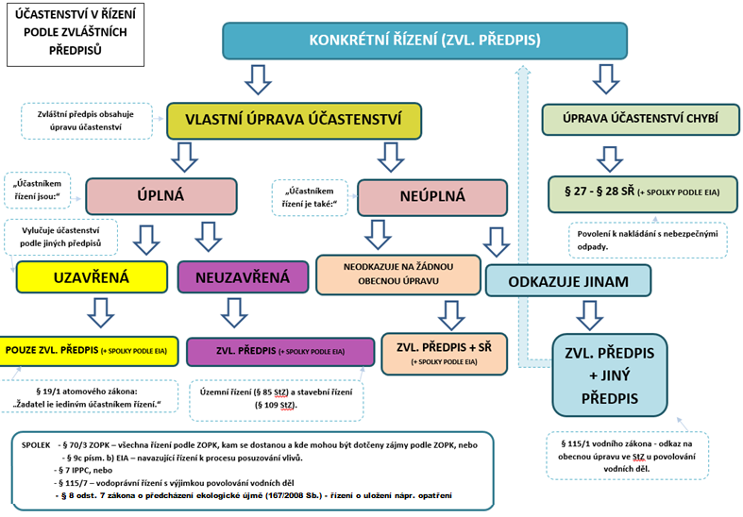

Slide 51
Česká úprava účasti veřejnosti
Příklad: Účastníci územního řízení: a) žadatel, b) obec, a) vlastník pozemku, d) sousedé, e) osoby, o kterých tak stanoví zvláštní právní předpis.
Účastníci stavebního řízení: a) stavebník, b) vlastník stavby, c) vlastník pozemku, d) vlastník stavby na pozemku, e) soused, f) ten, kdo má k sousednímu pozemku právo odpovídající věcnému břemenu, může-li být toto právo prováděním stavby přímo dotčeno, g) osoba, o které tak stanoví zvláštní právní předpis, pokud mohou být stavebním povolením dotčeny veřejné zájmy chráněné podle zvláštních právních předpisů a o těchto věcech nebylo rozhodnuto v územním rozhodnutí.
Zvláštní úprava úplná (+ osoby podle jiného předpisu – spolky podle zákona č. 100/2001)
Dvě cesty k plnoprávné účasti:
1) Vlastní úprava účastenství nebo obecná úprava ve správním řádu.
Úprava počítající se zapojením ekologických spolků v řízeních i podle jiných právních předpisů: § 70 ZOPK (do 31. 12. 2017) a § 9c zákona EIA.
2) Účastenství podle správního řádu:
Většinou dotčení vlastníci
Ekologické spolky, pokud dovodíme možnost jejich dotčení na hmotných právech (viz dále)
Vlastní úprava:
Dotčená veřejnost většinou v pozici dotčených vlastníků (sousedů)
Nebo ekologických spolků (viz dále)

Slide 52
§ 9c zákona EIA
(1) Veřejnost může v navazujícím řízení uplatňovat připomínky k záměru. Připomínky lze uplatnit ve lhůtě do 30 dnů od zveřejnění informací podle § 9b odst. 1 na úřední desce, nestanoví-li zvláštní právní předpis či správní orgán příslušný k vedení navazujícího řízení lhůtu delší
(3) Pokud se podáním písemného oznámení přihlásí správnímu orgánu, který navazující řízení vede, do 30 dnů ode dne zveřejnění informací podle § 9b odst. 1, stává se účastníkem navazujícího řízení též
a) Samosprávný celek dotčený záměrem, nebo
b) dotčená veřejnost uvedená v § 3 písm. i) bodě 2 (ekologické spolky).
(4) Odvolání proti rozhodnutí vydanému v navazujícím řízení může podat také dotčená veřejnost uvedená v § 3 písm. i) bodě 2, a to i v případě, že nebyla účastníkem řízení v prvním stupni.

Slide 53
§ 70 ZOPK
(1) Ochrana přírody podle tohoto zákona se uskutečňuje za přímé účasti občanů, prostřednictvím jejich občanských sdružení a dobrovolných sborů či aktivů.
(2) Občanské sdružení nebo jeho organizační jednotka, jehož hlavním posláním podle stanov je ochrana přírody a krajiny (dále jen "občanské sdružení"), je oprávněno, pokud má právní subjektivitu, požadovat u příslušných orgánů státní správy, aby bylo předem informováno o všech zamýšlených zásazích a zahajovaných správních řízeních, při nichž mohou být dotčeny zájmy ochrany přírody a krajiny chráněné podle tohoto zákona, s výjimkou řízení navazujících na posuzování vlivů na životní prostředí podle § 3 písm. g) zákona o posuzování vlivů na životní prostředí. Tato žádost je platná jeden rok ode dne jejího podání, lze ji podávat opakovaně. Musí být věcně a místně specifikována.
(3) Občanské sdružení je oprávněno za podmínek a v případech podle odstavce 2 účastnit se řízení podle tohoto zákona, pokud oznámí svou účast písemně do osmi dnů ode dne, kdy mu bylo příslušným správním orgánem zahájení řízení oznámeno; v tomto případě má postavení účastníka řízení. Dnem sdělení informace o zahájení řízení se rozumí den doručení jejího písemného vyhotovení nebo první den jejího zveřejnění na úřední desce správního orgánu a současně způsobem umožňujícím dálkový přístup.

Slide 54
§ 70 ZOPK – šíře námitek
Rozsudek MS v Praze ze dne 11. 8. 2016, č. j. 8A 22/2012 – 54:
Mezi uplatněnými námitkami a zájmy, jejichž ochrana založila žalobcovu účast v řízení, tak musí existovat obsahová spojitost, již nepochybně lze vysledovat mezi ochranou přírody a krajiny a ochranou vody či ovzduší, neboť se jedná o jednotlivé složky životního prostředí – a žalobce je dle svých stanov primárně zaměřen na ochranu životního prostředí – nikoli však již mezi ochranou přírody a krajiny a ochranou památkově chráněných staveb.
Rozsudek NSS ze dne 29. 11. 2012, č. j. 7 As 144/2012 – 53:
Toto ustanovení umožňuje hájit pouze složky životního prostředí chráněné tímto zákonem. Taková ochrana může spočívat i v hájení jiných zájmů, je-li jejich spojitost se zájmy ochrany přírody a krajiny chráněnými zákonem o ochraně přírody a krajiny zjevná nebo vyplývá z podkladů, které má správní orgán k dispozici, případně pokud ji občanské sdružení prokáže.

Slide 55
§ 71 ZOPK – účast obcí
(1) Obce se prostřednictvím svých orgánů zapojují do ochrany přírody a krajiny ve svých územních obvodech. Vyjadřují se zejména k vyhlašování a rušení zvláště chráněných území, památných stromů a jejich ochranných pásem.
(2) Orgány státní ochrany přírody jsou povinny spolupracovat s obcemi, předkládat jim požadované podklady a informace, poskytovat potřebná vysvětlení k zásahům do přírody i způsobům její ochrany, zejména pokud takové zásahy mohou nepříznivě ovlivnit prostředí v obci nebo omezit výkon práv jejích obyvatel.
(3) Obce jsou ve svém územním obvodu účastníkem řízení podle tohoto zákona, pokud v téže věci nerozhodují jako orgány ochrany přírody.
(4) Obce ve svém územním obvodu mají při projednávání návrhu opatření obecné povahy podle části třetí tohoto zákona postavení dotčeného orgánu podle správního řádu.

Slide 56
§ 7 IPPC – integrované povolování
a) provozovatel zařízení, b) vlastník zařízení, c) obec s kraj, na jejichž území je nebo má být zařízení umístěno, e) občanská sdružení, obecně prospěšné společnosti, zaměstnavatelské svazy nebo hospodářské komory, jejichž předmětem činnosti je prosazování a ochrana profesních zájmů nebo veřejných zájmů podle zvláštních právních předpisů, dále obce nebo kraje, na jejichž území může toto zařízení ovlivnit životní prostředí, pokud se jako účastníci písemně přihlásily úřadu do 8 dnů ode dne zveřejnění stručného shrnutí údajů ze žádosti podle § 8.
- Pro řízení o povolení nepodstatné změny je okruh účastníků omezený!

Slide 57
§ 115 vodního zákona
(1) Pokud tento zákon nestanoví jinak, postupují vodoprávní úřady při řízení o věcech upravených vodním zákonem podle stavebního zákona, jde-li o rozhodování týkající se vodních děl a vodohospodářských úprav.
(4) Účastníkem řízení jsou též obce, v jejichž územním obvodu může dojít rozhodnutím vodoprávního úřadu k ovlivnění vodních poměrů nebo životního prostředí, pokud tento zákon nestanoví jinak.
(5) Účastníkem řízení je správce vodního toku v případech, kdy se řízení dotýká vodního toku.
(7) Občanské sdružení má postavení účastníka řízení vedeného podle tohoto zákona, s výjimkou stavebních řízení vedených podle § 15 a řízení navazujících na posuzování vlivů na životní prostředí podle § 3 písm. g) zákona o posuzování vlivů na životní prostředí, jestliže písemně požádá o postavení účastníka řízení do 8 dnů ode dne sdělení informace podle odstavce 6. Dnem sdělení informace o zahájení řízení se rozumí den doručení jejího písemného vyhotovení nebo první den jejího zveřejnění na úřední desce správního orgánu a současně způsobem umožňujícím dálkový přístup.
(16) Účastníkem řízení o povolení k odběru podzemní vody je žadatel a dále osoby podle odstavců 4 a 7. Účastníky řízení o určení správce drobného vodního toku nebo jeho zrušení jsou žadatel, dosavadní správce drobného vodního toku, správce povodí a obce, jejichž územím drobný vodní tok protéká. K vydání rozhodnutí se vyjadřují příslušné vodoprávní úřady (§ 106 odst. 1).

Slide 58
§ 8 zákona o předcházení ekologické újmě
Řízení o uložení preventivních opatření nebo nápravných opatření
(1) Řízení o uložení preventivních opatření nebo nápravných opatření zahájí příslušný orgán
a) na základě žádosti osoby uvedené v odstavci 2, nebo
b) z moci úřední, jakmile se dozví o skutečnosti, která nasvědčuje tomu, že mohlo dojít k ekologické újmě nebo pokud bezprostředně hrozí její vznik.
(2) Žádost o uložení preventivních opatření nebo nápravných opatření může podat
a) fyzická nebo právnická osoba, která je ekologickou újmou dotčena nebo u níž je takové dotčení pravděpodobné, nebo
b) právnická osoba soukromého práva, jejímž předmětem činnosti je podle zakladatelského právního jednání ochrana životního prostředí a jejíž hlavní činností není podnikání nebo jiná výdělečná činnost.
(3) Žádost o uložení preventivních opatření nebo nápravných opatření musí být doložena informacemi, ze kterých je patrné, že došlo k ekologické újmě nebo že taková újma bezprostředně hrozí.
(4) Osoby uvedené v odstavci 2 jsou oprávněny předložit příslušnému orgánu vyjádření související s případy ekologické újmy nebo s bezprostřední hrozbou jejího vzniku, jichž jsou si vědomy, a to i tehdy, pokud žádost podle odstavce 1 písm. a) nepodaly.
(5) Oznámení o zahájení řízení příslušný orgán zveřejní na portálu veřejné správy a neprodleně o něm informuje správní orgán příslušný rozhodovat o preventivních opatřeních nebo nápravných opatřeních podle jiných právních předpisů12).
(6) Osoby uvedené v odstavci 2 písm. b) mohou požádat příslušný orgán, aby byly po dobu 1 roku ode dne podání žádosti bez zbytečného odkladu písemně informovány o každém zahájeném řízení o uložení preventivních opatření nebo nápravných opatření. Tato žádost musí být místně specifikována a lze ji podávat opakovaně.
(7) Nebylo-li řízení o uložení preventivních opatření nebo nápravných opatření zahájeno na jejich žádost, jsou osoby uvedené v odstavci 2 písm. b) účastníky takového řízení, pokud písemně oznámí příslušnému orgánu svou účast do 8 dnů ode dne,
a) kdy jim byla doručena informace o zahájeném řízení podle odstavce 6, nebo
b) kdy byla informace o zahájení řízení zveřejněna na úřední desce příslušného orgánu.
(8) Řízení o uložení preventivních opatření nebo nápravných opatření zahájené na základě žádosti se z důvodu zpětvzetí žádosti nezastaví, pokud jsou dány důvody pro zahájení řízení z moci úřední.

Slide 59
Praktické důsledky
Není třeba EIA: účastenství podle vlastní úpravy, do které v některých případech spadají i ekologické spolky (ZOPK, IPPC, VZ). Ani tato zvláštní úprava nedopadá na všechna řízení podle ZOPK, IPPC, VZ.
Je třeba EIA:
Zvláštní režim, který se uplatní pro všechna navazující řízení. Spolky existující déle jak 3 roky nebo s podporou 200 podpisů; možnost podat odvolání o rozhodnutí, že záměr nebude posouzen, možnost účastnit se navazovacích řízení, rovnou založena i aktivní legitimace k podání žaloby (výslovně hmota i proces, 90 dní). Navazující řízení se vždy považuje za řízení s velkým počtem účastníků.
Pozor! Od 1. 1. 2018 přísnější pravidla pro podporující listiny.
Pozor! Účast v navazujících řízeních se netýká veškeré dotčené veřejnosti, ale pouze spolků (a obcí + krajů). Sousedé se sem musí dostat přes vlastní úpravu.
V řízeních, která následují po provedení procesu EIA, ale nejsou navazující, platí první bod, tj. vlastní úprava.

Slide 60

Výstavba závodu na výrobu papíru

Slide 61
Výstavba závodu na výrobu papíru (kapacita 15 tun denně)
Příloha č. 1/bod 72/kat. II zákona o posuzování vlivů: nad 10 t/den zjišťovací řízení, nad 200 t/den EIA
EIA neproběhne (konec ve zjišťovacím řízení),
pod limitem IPPC (6.1. Průmyslová výroba papíru a lepenky, o výrobní kapacitě větší než 20 t denně),
zemědělská půda,
rostoucí dřeviny.

Slide 62
Odnětí půdy ze ZPF
Kácení dřevin
Umístění stavby
řízení
Odběr povrchových vod
řízení
Nakládání s odpady
řízení
Stavební řízení
řízení
Řízení o zkušebním provozu
řízení
Vydání kolaudačního souhlasu

Slide 63
Výstavba závodu na výrobu papíru (kapacita 20 tun denně)
ÚSES – místní biokoridor (soustava remízků),
EIA proběhne,
Nad limitem IPPC,
Zemědělská půda,
Rostoucí dřeviny.

Slide 64
Posouzení vlivů záměru (EIA)
Odnětí půdy ze ZPF
Kácení dřevin
Stanovisko k ÚSES
Umístění stavby
řízení
IPPC
řízení
Stavební řízení
řízení
Řízení o zkušebním provozu
řízení
Vydání kolaudačního souhlasu

Slide 65
Správní soudnictví
Relevantní čtyři druhy řízení:
• řízení o žalobě proti rozhodnutí správního orgánu,
• ochrana proti nečinnosti správního orgánu,
• řízení o ochraně před nezákonným zásahem, pokynem nebo donucením správního,
• řízení o zrušení opatření obecné povahy nebo jeho části.
Žaloba proti rozhodnutí: § 65 Žalobní legitimace
(1) Kdo tvrdí, že byl na svých právech zkrácen přímo nebo v důsledku porušení svých práv v předcházejícím řízení úkonem správního orgánu, jímž se zakládají, mění, ruší nebo závazně určují jeho práva nebo povinnosti, (dále jen "rozhodnutí"), může se žalobou domáhat zrušení takového rozhodnutí, popřípadě vyslovení jeho nicotnosti, nestanoví-li tento nebo zvláštní zákon jinak.
(2) Žalobu proti rozhodnutí správního orgánu může podat i účastník řízení před správním orgánem, který není k žalobě oprávněn podle odstavce 1, tvrdí-li, že postupem správního orgánu byl zkrácen na právech, která jemu příslušejí, takovým způsobem, že to mohlo mít za následek nezákonné rozhodnutí.
§ 66 Zvláštní žalobní legitimace k ochraně veřejného zájmu
(2) Žalobu je oprávněn podat nejvyšší státní zástupce, jestliže k jejímu podání shledá závažný veřejný zájem.
(3) Žalobu je oprávněn podat veřejný ochránce práv, jestliže k jejímu podání prokáže závažný veřejný zájem.

Slide 66
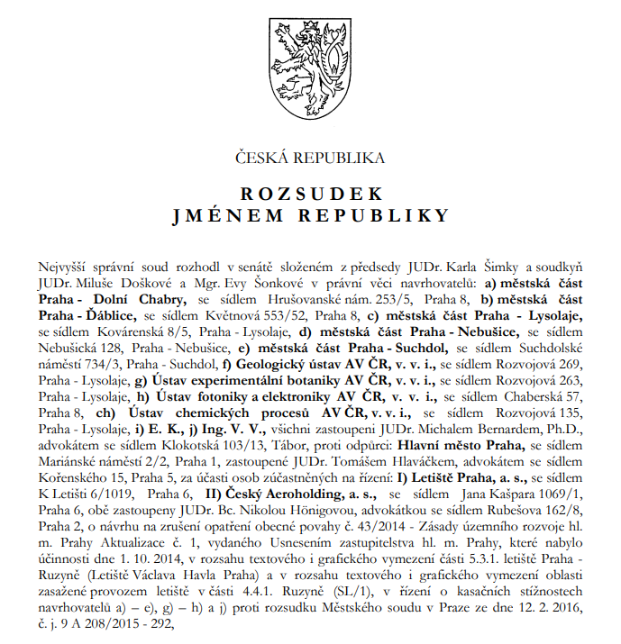
Správní soudnictví
§ 101a - OOP
(1) Návrh na zrušení opatření obecné povahy nebo jeho částí je oprávněn podat ten, kdo tvrdí, že byl na svých právech opatřením obecné povahy, vydaným správním orgánem, zkrácen. Pokud je podle zákona současně oprávněn ve věci, ve které bylo opatřením obecné povahy užito, podat ve správním soudnictví žalobu nebo jiný návrh, může navrhnout zrušení opatření obecné povahy jen společně s takovým návrhem.
(2) Návrh na zrušení opatření obecné povahy nebo jeho částí, vydaného krajem, může podat též obec.
(3) Odpůrcem je ten, kdo vydal opatření obecné povahy, jehož zrušení nebo zrušení jeho části je navrhováno.
Soudy: Aktivně legitimovaná je i obec proti územnímu plánu jiné obce, aktivní legitimace svědčí i městské části nebo zástupci veřejnosti
Předchozí účast na přípravě a schvalování OOP není podmínkou aktivní legitimace, ovšem soud k ní přihlíží při vypořádání námitek.
Okruh námitek je omezený rozsahem dotčených práv.

Slide 67
Správní soudnictví
Podmínkou aktivní legitimace je dotčenost práv, především z titulu účastníka (omezení žalobních námitek), ale není to nutnou podmínkou! Možná účast i přímo podle zvláštního zákona (EIA), anebo na základě přímého účinku unijního práva.
Zvláštní aktivní legitimace veřejného ochránce práv a nejvyššího státního zástupce k ochraně veřejného zájmu
České soudy dlouhé roky zastávaly názor, že ekologickým spolkům nesvědčí žádné právo na příznivé životní prostředí, takže mohou namítat pouze dotčení svých procesních práv (tzv. zájemci)
Tento názor překlenul až Ústavní soud nálezem ze dne 30. 5. 2014, sp. zn. I. ÚS 59/14, když přiznal ekologickým spolkům aktivní legitimaci k podání návrhu na zrušení opatření obecné povahy.
Podle Ústavního osudu i navazující judikatury tak spolky mohou namítat i své dotčení způsobené nezákonným posouzením hmotněprávních otázek.
Ovšem dovozují se další podmínky, zejména vztah k dotčené lokalitě (k předmětné věci). U spolků s celostátní působností se předpokládá.

Slide 68
Správní soudnictví
Dopady nálezu I. ÚS 59/14:
Ekologické spolky patrně přestávají být pouhými zájemníky, ale mohou být dotčeny na svých právech
Jedná se o právo na příznivé životní prostředí? Patrně nikoliv, soudy dovozují práva spolků ze zastupování členů
Upřesnění podmínek aktivní legitimace k podání návrhu na zrušení OOP (viz např. rozsudky NSS ze dne 16. 5. 2016, č. j. 2 Aos 2/2013 - 120, ze dne 24. 5. 2016, č. j. 4 As 217/2015 - 197, nebo ze dne 26. 4. 2017, č. j. 3 As 126/2016 – 38).
Dovození, že podmínky zavedenosti a vztahu k řešené věci se použijí i v řízení o žalobě proti rozhodnutí (např. v rozsudku NSS ze dne 25. 6. 2015, č. j. 1 As 13/2015 – 295, nebo ze dne 15. 7. 2015, č. j. 2 As 30/2015 – 38)
Podstatnou roli hraje i možnost nařídit předběžné opatření nebo přiznat odkladný účinek žalobě či kasační stížnosti
Je-li žalobou napadeno rozhodnutí vydané v navazujícím řízení podle zákona EIA, uplatní se zvláštní úprava v § 9d odst. 2 zákona EIA, podle které soud i bez návrhu rozhodne o přiznání odkladného účinku žalobě nebo o předběžném opatření podle soudního řádu správního. Soud přizná žalobě odkladný účinek nebo nařídí předběžné opatření, hrozí-li nebezpečí, že realizací záměru může dojít k závažným škodám na životním prostředí.

Slide 69
Správní soudnictví – 2 As 250/2018
„Citovaný nález podstatně změnil dosavadní judikaturu Nejvyššího správního soudu (viz např. rozsudek Nejvyššího správního soudu ze dne 6. 1. 2016, č. j. 3 As 13/2015 – 200, či ze dne 16. 1. 2018, č. j. 2 As 328/2016 - 96, blíže viz též VOMÁČKA, V., ŽIDEK, D. Omezení účastenství ekologických spolků: Pyrrhovo vítězství stavební lobby. České právo životního prostředí, 2017, roč. 45, č. 3, s. 36 a násl.). Spolek je tak oprávněn svou aktivní legitimaci odvozovat z § 65 odst. 1 s. ř. s., pokud tvrdí, že existují jemu náležející subjektivní práva, která jsou daným zásahem dotčena. Nemusí přitom jít pouze o vlastnické právo nebo jiná věcná práva člena spolku, připouští se i dotčení práva členů spolku na příznivé životní prostředí (aniž by bylo odvozováno z existujícího věcného práva v regulovaném území), jestliže tvrzený zásah má důsledky pro dosahování cílů, na něž se spolek zaměřuje (rozsudek Nejvyššího správního soudu ze dne 26. 4. 2017, č. j. 3 As 126/2016 - 38, ve znění opravného usnesení ze dne 1. 6. 2017, č. j. 3 As 126/2016 - 48). Nemusí se tedy vždy jednat pouze o spolky „ekologické“, ale lze si představit i jiné, které mohou být konkrétním záměrem dotčeny, například spolky zahrádkářské apod. (k tomu srov. nález Ústavního soudu ze dne 30. 5. 2014, sp. zn. I. ÚS 59/14 nebo např. rozsudek Nejvyššího správního soudu ze dne 18. 12. 2015, č. j. 2 As 49/2013 - 109). Pod vlivem výše uvedeného nálezu a pozdější judikatury Nejvyššího správního soudu je dnes na spolky pohlíženo jako na rovnocenné subjekty práva bránící společné zájmy občanů, kterým „nelze upírat právo na společnou účast při rozhodování o jejich životním prostředí jen proto, že založili právnickou osobu, na kterou delegovali svá práva přímé účasti na ochraně přírody a krajiny“ (viz zmiňovaný nález Ústavního soudu sp. zn. I. ÚS 59/14). Záměr související s životním prostředím tak může, vyjma osob fyzických, zasáhnout i do právní sféry právnických osob a dotknout se tak jejich subjektivních práv (kromě vlastnických práv zejména práva na příznivé životní prostředí). Ačkoliv výše uvedený nález pojednával o aktivní legitimaci spolku v řízení o návrhu na zrušení opatření obecné povahy, judikatura Nejvyššího správního soudu závěry v něm obsažené následně aplikovala i na posuzování aktivní legitimace ekologických spolků při podání žaloby proti rozhodnutí správního orgánu podle § 65 a násl. s. ř. s. (rozsudek Nejvyššího správního soudu ze dne 25. 6. 2015, č. j. 1 As 13/2015 – 295).“

Slide 70
Civilní soudnictví
Náhrada majetkové a nemajetkové újmy
Nově stanovena náhrada nemajetkové újmy se týká sekundárních obětí (§ 2971), kterými mohou být i osoby dotčené poškozením životního prostředí.
Škoda způsobená nezákonným rozhodnutím nebo nesprávným úředním postupem
Sousedské spory – možnost domáhat se zastavení obtěžujících imisí, ovšem jsou-li imise důsledkem provozu závodu nebo podobného zařízení, který byl úředně schválen, má soused právo jen na náhradu újmy v penězích, i když byla újma způsobena okolnostmi, k nimž se při úředním projednávání nepřihlédlo. To neplatí, pokud se při provádění provozu překračuje rozsah, v jakém byl úředně schválen (§ 1013).
Prevenční žaloba
Pokud všechny okolnosti nasvědčují tomu, že dojde ke vzniku nadměrných imisí, případně hrozí jiné vážné ohrožení majetku, zdraví, ale i životního prostředí. Není nutné, aby hrozilo nebezpečí bezprostředního vzniku škody.
Žaloba z rušené držby
Zvláštním případem ochrany držby je situace, kdy na sousedním pozemku dochází k rušivé výstavbě nebo k odstraňování stavby (§ 1004 a 1005 o. z.).

Slide 71
Civilní soudnictví
Žaloba na ochranu osobnosti
K ochraně životního prostředí je možné využít rovněž žalobu na ochranu osobnosti, neboť podle § 81 o. z. má každá fyzická osoba právo na ochranu své osobnosti, zejména „života a důstojnosti člověka, zdraví a práva žít v zdravém životním prostředí, vážnosti, cti, soukromí a jeho projevů osobní povahy.“
Mezinárodní prvek
Čl. 7 nařízení Řím II – možná volba rozhodného práva

Slide 72
Děkuji za pozornost!
vomacka@mail.muni.cz

